Slide 1
Alman Kültür Tarihi
Nazi Almanyası ve 2. Dünya Savaşı

Slide 2
ALMANYA'NIN YENİDEN YÜKSELİŞİ
Adolf Hitler 1923 yılında başarısız bir darbe girişiminde bulunur ve tutuklanır.
İktidara ulaşmak için kafasında kurduğu bütün planları iptal eder ve yepyeni bir plan yapar.
İktidarı zorla değil, demokrasi yoluyla, halkın isteğiyle ele geçirmeyi amaçlar.

Slide 3
ALMANYA'NIN YENİDEN YÜKSELİŞİ
Cezaevinden çıktıktan sonra bu planını başarıyla uygulayan Adolf Hitler, iktidara gelene kadar, partisinin parlamentodaki koltuk sayısını genel olarak hep yükseltir.
1933 yılına gelindiğinde ise Adolf Hitler, Almanya başbakanı olmaya hak kazanır.
Ülkedeki karışıklığı ileri sürerek kendisine neredeyse sınırsız yetkiler veren bir kararname çıkartılmasını sağlar.

Slide 4
ALMANYA'NIN YENİDEN YÜKSELİŞİ
Nazi Partisi'nin parlamentodaki koltuk sayısı istedikleri kararları almalarını sağlayacak kadar fazladır.
Adolf Hitler bu aşamadan sonra ülkedeki bütün partileri sırayla, belli nedenler bularak, kapattırır.

Slide 5
ALMANYA'NIN YENİDEN YÜKSELİŞİ
Böylece Almanya’da 1945 yılına kadar sürecek olan, tek partili bir politik yaşam başlar.
Başta bulunan kişi ise Almanya'nın yeni diktatörü Hitler’dir.
Kendisine bağlı SA, SS, Gestapo gibi polis örgütleriyle ülke içerisinde muhalefetin çıkmasını önler ve herhangi bir muhalifi de ortadan kaldırır.

Slide 6
Hitlerin stratejisi
Hitler’in 1933 yılında iktidara gelmesinden itibaren savaşın sonuna kadar izlediği strateji, üç aşamalı bir stratejidir.
Hitler, iktidara gelmesinin hemen ardından Alman ekonomisinin düzenlenmesini hedef almıştır.
Gerek I. Dünya Savaşı’ndan yenik çıkmasının, gerekse de 1930 yılındaki genel ekonomik buhranın sonucunda Alman ekonomisi ciddi sıkıntılar içindedir.
Yaşanan yüksek enflasyon, aşırı boyutlara varan işsizlik ve bunlara bağlı olarak sanayideki üretim-hammadde düşüklüğü, Hitler’in izlediği ekonomi politikalarıyla kısa sürede kontrol altına alınmıştır.

Slide 7
Ekonomiyi düzeltmek için alınan tedbirler
Hitler'in Almanya'nın başına geçmesi ekonomik açıdan bir çok önemli sonuç doğurmuştur.
Hitler'in yaptığı en önemli şeylerden biri Versay Antlaşması'nı yırtmak olmuştur.
Bu anlaşmayla gururu kırılmış olan Alman halkı, Hitler'i bu noktada desteklemiştir.
Bu aynı zamanda savaş tazminatlarının ödenmemesi ve ordunun tekrar büyümesi anlamına geliyordu, ki bu da orduyu memnun ediyordu.

Slide 8
Ekonomiyi düzeltmek için alınan tedbirler
Hitler'in ekonomi bakanı, Dr. Hjamar Schacht, öncelikle ithalatı belli bir seviyenin altında tutmak için bazı önlemler almıştır.
Ayrıca dış ticareti de değiş-tokuş (barter) anlaşmalaralıyla sınırlandırmaya çalışmıştır.
Bunu yaparken amacı, Almanya'nın servetini Almanya içinde tutabilmektir.

Slide 9
Ekonomiyi düzeltmek için alınan tedbirler
Öte yandan devlet harcamalarında önemli bir artış yaşanır.
En önemli proje bütün Almanya'yı kapsayan otoban projesidir.
Elektrik hizmetinin yaygınlaştırılması da bir başka projedir. Kısacası devlet hem yatırım yapmış hem de özel sektörü belli yatırımlara kanalize etmiştir.

Slide 10
Ekonomiyi düzeltmek için alınan tedbirler
Almanya'da ücretler ve yaşam standardı çok yüksek değildir.
Ancak hükümetin amaçladığı da yaşam standardını değil üretimi yükseltmek olmuştur.
Doğal olarak düşük ücretler daha fazla işçinin iş bulmasını sağlıyor ve üretimi arttırıyordu.
Ayrıca Almanya'da işçiler arasındaki görüş, belki az maaş alıyoruz ama en azından artık açlıktan ölmüyoruz şeklindedir.

Slide 11
Ekonomiyi düzeltmek için alınan tedbirler
Alman kadınlarını, geleneksel Alman kadınının yaptığı şeylere (mutfak, çocuk ve kilise/küche, kinder und kirche ) çekmek için, Alman kadınlarını iş gücünden çıkarıcı önlemler alınır.
Mesela çalışmayan Alman kadınları, çalışanlara göre daha az vergi ödemektedirler.
Bu da işsizliği göreceli olarak azaltan bir durum olur.
Almanya'da, işsizliğe dair rakamlara baktığımızda, 1939 yılına kadar işsizliğin neredeyse mucizevi bir şekilde azaldığını görüyoruz.

Slide 12
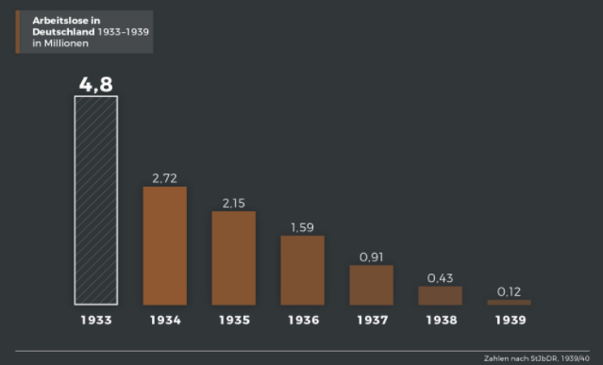
1933-1939 İşsizlik
https://www.dhm.de/lemo/bestand/objekt/arbeitslose-in-deutschland-1933-1939.html

Slide 13
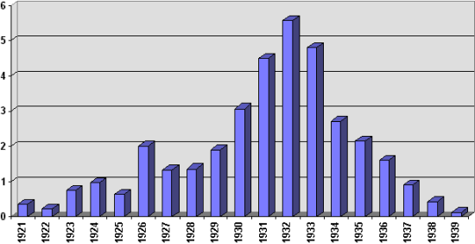
1921-1939 İşsizlik
http://www3.ilch.uminho.pt/kultur/Statistik%20Arbeitslose%201921%20-%201939.htm

Slide 14
Ekonomiyi düzeltmek için alınan tedbirler
İşsizlikteki bu azalmada bir çok etken rol oynadı.
Kadınların dolaylı olarak iş gücünden çıkarılması, işsizliği önemli ölçüde azaltan bir faktördü.

Slide 15
Ekonomiyi düzeltmek için alınan tedbirler
Ayrıca Yahudiler'e karşı artan düşmanlığın bir sonucu olarak, 1935 yılında Yahudilerin Alman vatandaşlığından çıkartılması, işsizlik istatistiklerini aşağıya çeken diğer bir faktör oldu.
İşçilere ödenen ortalama ücret, önceki senelere göre daha azdır.
Bu konuda işçilerin seslerini yükseltmeleri biraz zordu.
İşçi haklarını savunabilecek bir sendika yoktu.
Ayrıca Nazi Almanya'sında sisteme başkaldıran bir kişi, kendini bir toplama kampında bulabilirdi.

Slide 16
Ekonomiyi düzeltmek için alınan tedbirler
Özellikle 2. Dünya Savaşı'nın ilerleyen dönemlerinde artan Bolşevizm düşmanlığı göz önünde tutulursa, işçi haklarını savunmaya çalışacak bir hareketin ne gibi sonuçlarla karşılaşacağını kestirmek zor değildir.
Zaten Nazi Partisi iktidara geldiği dönemden itibaren komünistlere karşı bilinçli bir temizleme politikası uygulamaya başlamıştır.
Son olarak da, yoğun bir politik belirsizlik yaşamış ve açlıktan ölme seviyesine gelmiş olan Alman halkı, düşük maaş almayı pek de önemsememiştir.

Slide 17
Ekonomiyi düzeltmek için alınan tedbirler
Bir başka önemli etken de, 1935 yılında askere alımların yeniden başlatılması olur.
Askere alınmanın tekrar başlamasıyla, işsiz olan erkek nüfusun önemli bir kısmı silah altına alınarak, işsizlik daha da azaltılmış olur.
Burada gözden kaçmaması gereken bir diğer nokta da, Versay anlaşmasını tanımayan Almanya'nın, top, tank, uçak gibi silahlara olan ve giderek artan ihtiyacı ve de bu ihtiyacın Alman sanayisine olumlu etkisidir.

Slide 18
Ekonomiyi düzeltmek için alınan tedbirler
Alman ordusunun bütün donanımı Alman fabrikaları tarafından sağlanıyordu. Bu da sanayi için oldukça olumlu bir etki oldu.
Alman hükumeti, İmparatorluk Çalışma Servisi (Reichsarbeitsdienst - RAD) adında bir kurum kurdu.
Bu kurumlarda çalışan kişiler, hep beraber kamplarda yaşıyor ve sulama kanallarının yapımı veya otoban projesi gibi işlerde çalıştırılıyorlardı.

Slide 19
Ekonomiyi düzeltmek için alınan tedbirler
Hükumet bu kurumda çalışan kişiler için belli çalışma programları hazırlamıştır.
Burada çalışan kişilerin aldığı ücret pek yüksek değildir ancak en azından işleri vardır ve hükümetin yaptığı bu uygulamaları ekonomik durumu düzeltmek için gösterilen çabalar olarak görükleri için olumlu karşılamışlardır.
Almanya'da yasaklanan sendikaların yerine, devlet tarafından Alman İşçi Cephesi adı altında bir kurum kurulur.

Slide 20
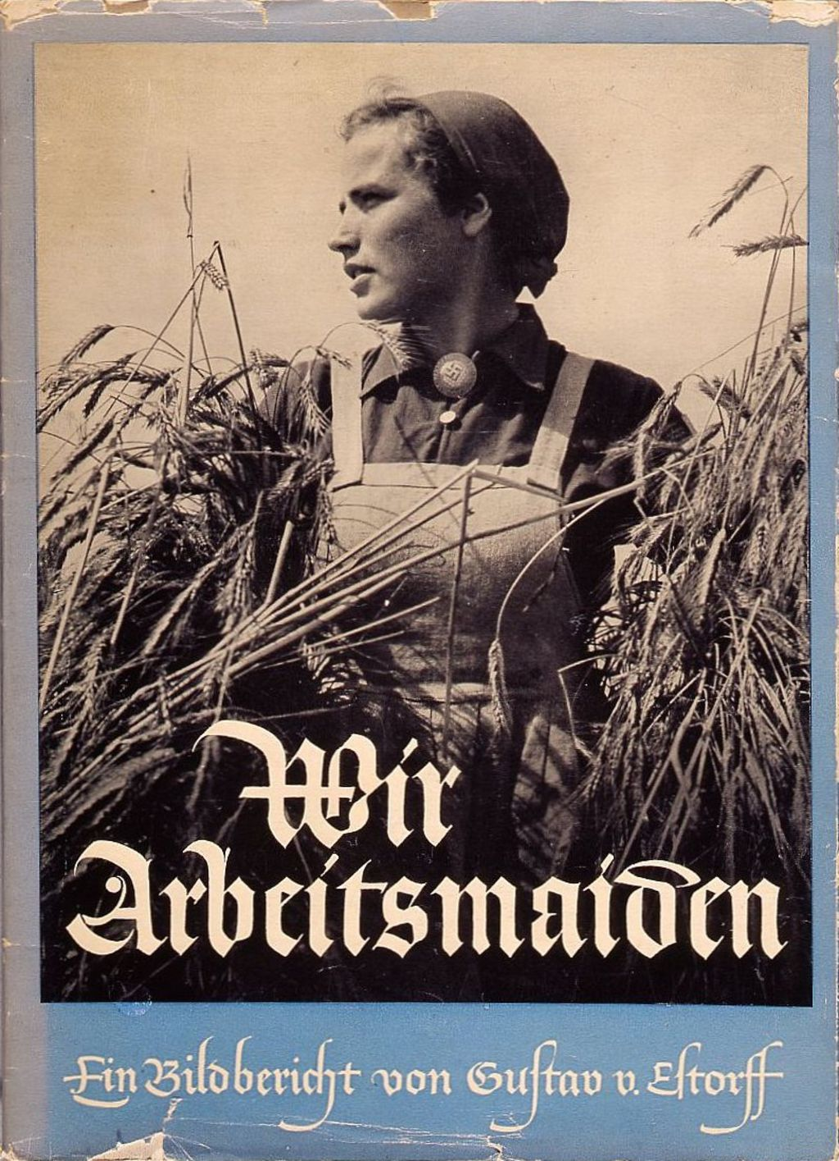
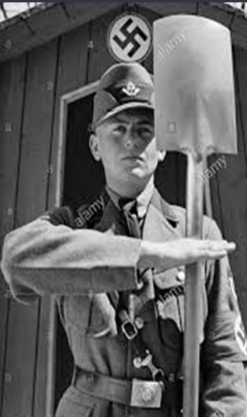
Reichsarbeitsdienst

Slide 21
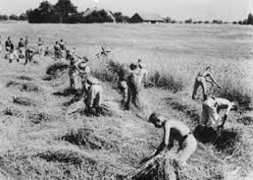
Reichsarbeitsdienst

Slide 22
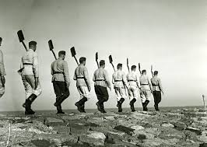
Reichsarbeitsdienst

Slide 23
Alman İşçi Cephesi
Bu kurum sendikaların yaptığı şeyleri yapmıyordu.
Ancak işçileri korumak için belli önlemler alınmıştır.
Mesela bir işçi, rastgele işten çıkarılamıyordu.
Buna karşın bir işçi de istediği zaman işi bırakamıyor ve işinden memnun değilse veya başka bir iş yapmak istiyorsa, gerekli düzenlemeler devlet tarafından yapılıyordu ve bu süreçte, çalışanlar normal işlerine devam ediyorlardı.

Slide 24
Ekonomiyi düzeltmek için alınan tedbirler
Bir başka önemli nokta da artan iş saatleridir.
Eskiden haftada 60 saat olan çalışma süresi, 1939 yılında 72 saate çıkmıştır.
Hem işçiler hem de sıradan insanlar için ucuz tatiller ve geziler düzenleniyordu.
Bütün işçilerin bir arabaya sahip olabilmesi için haftalık ücretlerinden belli bir miktar bir fona yatırılmıştır.
Volkswagen otomobillerinin doğuşu bu olayla olmuştur.

Slide 25
Ekonomiyi düzeltmek için alınan tedbirler
Ancak toplanan fonlara rağmen hiçbir işçiye araba verilmemiş ve bütün para Alman savaş ekonomisine aktarılmıştır.
Öte yandan işçilerin boş zamanlarında yapacakları şeyler de önceden ayarlanıyordu.
Her Alman işçisinin yılda 3.740 saat dinlenme süresi vardı. Bu dinlenme süresinde yapacakları aktivitelerin hepsi devlet tarafından düzenleniyordu.

Slide 26
Ekonomiyi düzeltmek için alınan tedbirler
Sonuç olarak baktığımızda...
Alman işçisi düşük ücretle daha fazla çalışıyor ve belki biraz da kandırılıyordu.
Yine de işçiler buna karşı çıkmıyorlar veya çıkamıyorlardı, çünkü Alman toplumuna hakim olan korku herkes gibi onları da sindirmişti.
Ve herşeye rağmen evlerine ekmek götürebiliyorlardı.

Slide 27
Hitlerin stratejisi Nr.2
Ekonominin düzene sokulmasının ardından Hitler, Alman kara, deniz ve hava kuvvetlerinin, Versay Antlaşmasıyla getirilen sınırlamalardan kurtulmasını sağlamıştır.

Slide 28
Hitlerin stratejisi
Bunun ardından gelen 3. stratejik ve gerginlik dolu adım, Almanca konuşan nüfusun yaşamakta olduğu bölgelerin, Alman topraklarına katılmasıdır. (Lebensraum)
Bu stratejik evrenin adımları, 12 Mart 1938 de, Avusturya’nın ilhak edilmesiyle başlamıştır. (Anschluss)
Ardından ikinci adım olarak Çekoslovakya toprakları içindeki Sudet bölgesidir.
Hitler’in baskısıyla 29 Eylül 1938 günü imzalanan Münih Anlaşmasıyla Sudet bölgesi Almanya’ya verilmiştir.

Slide 29
Hitlerin stratejisi
Konferans, Alman, İtalyan, İngiliz ve Fransız başbakanlarının katıldığı, Çekoslovakya’nın temsilci bulundurmadığı bir anlaşmadır.
Hitler, 1 Ekim 1938’de Münih Antlaşmasına dayanarak, silah kullanılmaksızın, nüfusunun yüzde elliden fazlasını Almanların oluşturduğu Sudet bölgesini işgal etmiştir.
15 Mart 1939’da ise Çekoslovakya’nın kalanını da topraklarına dahil etmiştir. Çek endüstrisinin Almanya’ya katılmasıyla, Almanya’nın savaş hazırlıklarını daha da kolaylaşmıştır.

Slide 30
Hitlerin stratejisi
Bu olaylara kadar Hitler, stratejisinin adımlarını atarken, silah kullanılmamıştır.
Geriye tek sorunlu bölge kalmıştır...
Versay Antlaşması ile serbest kent ilan edilmiş olan Danzig (Gdansk)'i Almanya'ya katma çabaları ve buna karşı Polonya'nın gösterdiği tepki sonucu doğan uluslararası bunalım tarihe «Danzig Sorunu» olarak geçmiştir.

Slide 31
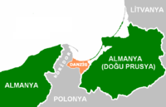
Danzig

Slide 32
Hitlerin stratejisi
Bunun sonucu 1 Eylül 1939 sabahı Alman birlikleri Polonya'yı işgale başlamıştır.
Almanya, çekilmesi için verilen ültimatomu reddedince, 3 Eylül günü önce İngiltere sonra da Fransa, Almanya'ya savaş ilan ederler ve böylece II. Dünya Savaşı başlamış olur.

Slide 33
Alman Propaganda Sistemi
“Propaganda, bir doktrini tüm insanlara kabul ettirmeye çalışır… Propaganda, bir fikrin bakış açısından genel halk üzerinde çalışır ve onları bu fikrin galibiyetine hazır hale getirir”.
Adolf Hitler- Mein Kampf

Slide 34
Alman Propaganda Sistemi
“Onu, (Hitler) dokunaklı bir bağlılıkla yardımcı, kurtarıcı, dayanılmaz dertleri sona erdirecek kişi olarak gören öyle çok insan vardı ki”.
Louis Solmitz,
Hamburg ilkokul öğretmeni, 1932.

Slide 35
Alman Propaganda Sistemi
Almanya’nın topyekün bir savaşa hazırlanmasındaki en önemli faktörlerden birisi Nazi propagandalarının etkin niteliğidir.
Naziler yaptıkları propagandalarla kitleleri derinden etkilemeyi başarmışlardır.
Ulusal Sosyalizm ideallerini, ırkçılık, Yahudi düşmanlığı ve Bolşeviklik karşıtlığı görüşlerini yaymak için kullanmışlardır.
Felsefe doktorası olan ve toplum psikolojisinden çok iyi anlayan Joseph Goebbels, Almanya’yı savaşa zihnen hazırlayan baş mimardır.

Slide 36
Alman Propaganda Sistemi
Propaganda sayesinde Nazi mesajı sanat, müzik, tiyatro, film, kitap, radyo, eğitim dokümanları ve basın tarafından başarılı bir şekilde geniş kitlelere iletilmiştir.

Slide 37
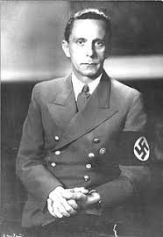
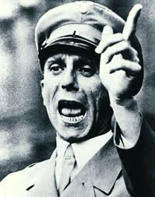
Joseph Goebbels
Halk Eğitim ve Propaganda Bakanı

Slide 38
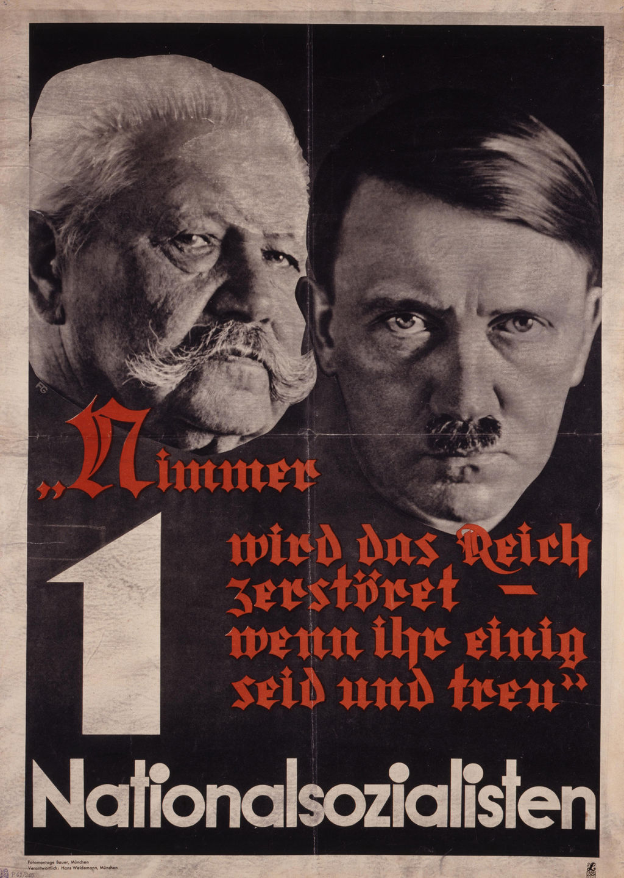

Slide 39
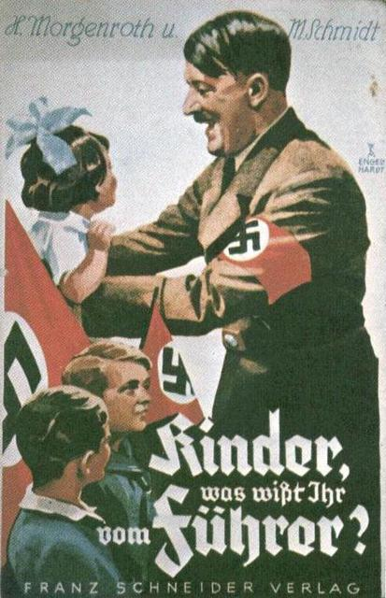
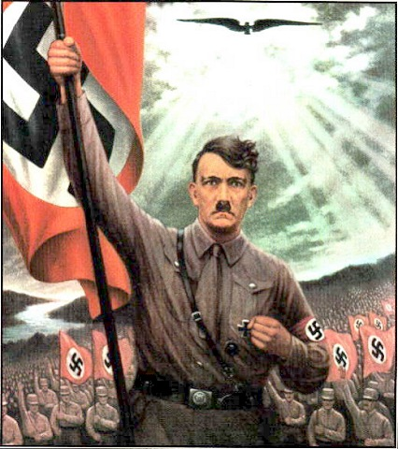
Alman Propaganda Sistemi

Slide 40
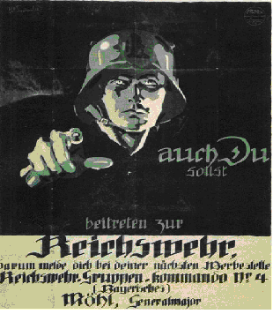
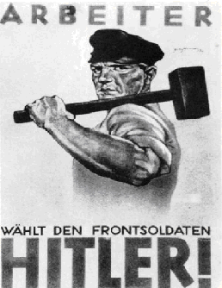
Alman Propaganda Sistemi

Slide 41

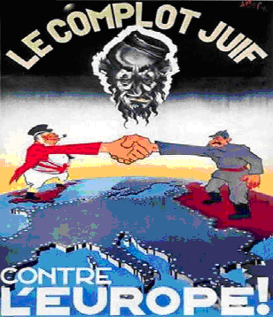
Alman Propaganda Sistemi

Slide 42
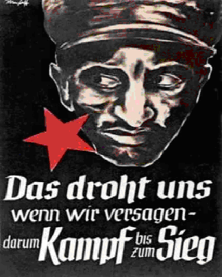
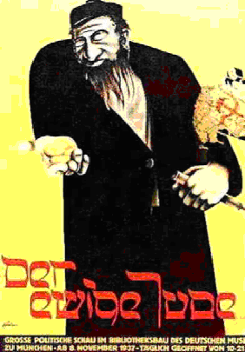
Alman Propaganda Sistemi

Slide 43
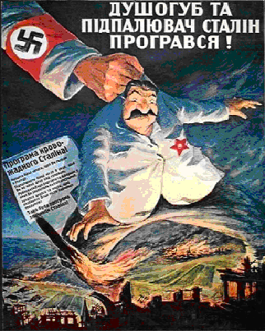
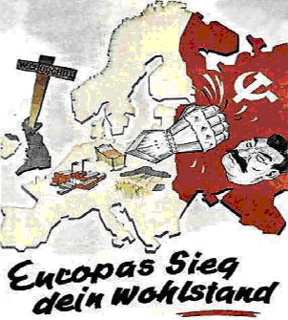
Alman Propaganda Sistemi

Slide 44
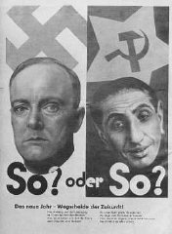
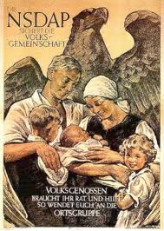
Alman Propaganda Sistemi

Slide 45
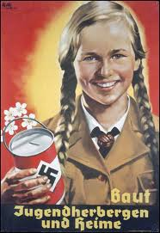
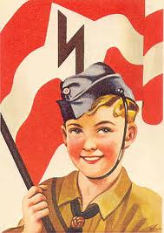
Alman Propaganda Sistemi

Slide 46
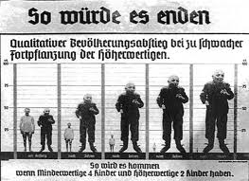
Alman Propaganda Sistemi

Slide 47
Propaganda Filmleri
Özellikle filmler, ırkçı Yahudi düşmanlığını, Almanya'nın askerî gücünün üstünlüğünü ve Nazi ideolojisinde tanımlanan düşmanların içsel kötülüğünü yaymada önemli bir rol oynadı.
Nazi filmleri, Yahudileri Aryan ırkına sızan “insanlık dışı” yaratıklar olarak tanımlamıştır.
Örneğin, Fritz Hipper tarafından yönetilen The Eternal Jew (Ebedî Yahudi) (1940), Yahudileri, seks ve parayla harcanan başıboş kültürel asalaklar olarak göstermiştir.
Leni Riefenstahl'ın, The Triumph of the Will (İradenin Zaferi) (1935) filmi gibi kimi filmler, Hitler'i ve Nasyonel Sosyalist hareketi yüceltiyordu.
Diğer iki Riefenstahl çalışması, Festival of the Nations ve Festival of Beauty (Ulusların Bayramı, Güzelliğin Bayramı) (1938), 1936 Berlin Olimpiyat Oyunları’nı anlatıyordu ve Nazi rejiminin Olimpiyatlar’daki başarısının ulusal gururunu yüceltiyordu.

Slide 48
Hitlerjugend – Hitlergençliği
1922 de kurulan ve Alman Gençlerini Nazi geleneklerine göre eğiten ve savaşa hazırlayan bir örgüttür.
Gençlerin beyinlerini Faşizm ve Nazizm ile yıkamayı ve amaçlarına yönelik şekillendirmeyi gütmüştür.
1936 yılından itibaren zorunlu hizmete dönüşmüştür. Her Alman genci haftada 2 gün zorunlu hizmet için görev almıştır.

Slide 49
Hitlerjugend – Hitlergençliği
Emirlere itaat, arkadaşlık (Kameradschaft) disiplin, ve kendi kendilerini feda edebilecek duruma gelmeleri için eğitim alınıyordu.
Bütün bunlar hem savaşta hem „Volksgemeinschaft“ için gerekli unsurlardır.
Kızlar tarlada ve evde verimli olabilmeleri yönünde eğitiliyorlardı.

Slide 50
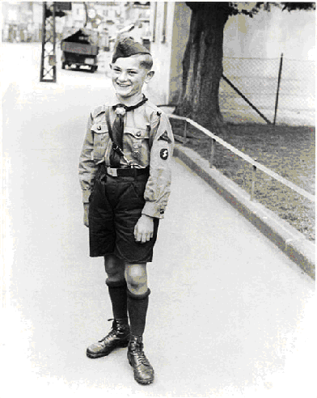
Hitlerjugend – Hitlergençliği

Slide 51
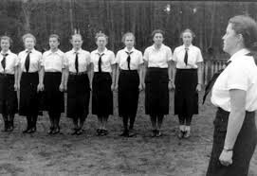
Jungmädel Bund

